Slide 1
राष्ट्रिय कृषिगणना २०७८ प्रशिक्षकको लागि क्षेत्रीयस्तरको तालिम मितिः चैत १६, २०७८ बाँके, मोरङ
दोस्रो दिनको दोस्रो सत्र
कृषक परिवार छनौट विधि
लगत १ क भर्ने तरिका
(अभ्यास र छलफल)

Slide 2
प्रस्तुतिका विषय र सन्दर्भ सामाग्री
प्रस्तुतिका विषय
कृषक परिवार छनौट विधि
लगत १ क भर्ने तरिका
(अभ्यास र छलफल)
सन्दर्भ सामाग्री
सुपरिवेक्षक पुस्तिका
गणना पुस्तिका
2

Slide 3
कृषक परिवार छनोट विधि (अभ्यास)
दिइएको नमुना कृषक परिवार लगतका आधारमा कृषक परिवारको लगत वर्गीकरण तथा छनोट अभिलेख तयार पार्नुहोस्।
लगत वर्गीकरण तथा छनोट अभिलेखका आधारमा कृषि चलन छनोट गर्नुहोस्।
यसका आधारमा छानिएका कृषक परिवार लगत (लगत १ क) तयार गर्नुहोस्।
(नोटः जनगणनाबाट प्राप्त कृषक परिवार सङ्ख्या ११५ छ भने छानिएको गणना क्षेत्र रहेको स्थानको नाम दुर्गापुर रहेको छ।)

Slide 4
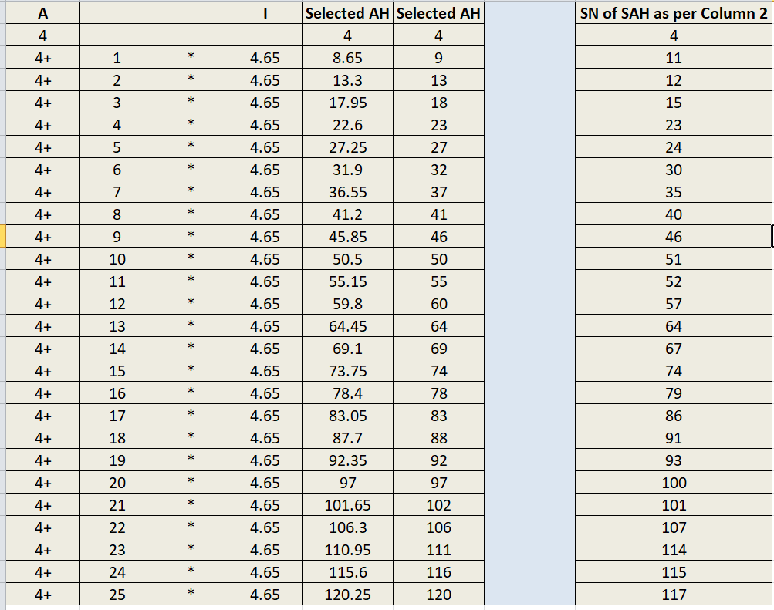
अभ्यासबाट प्राप्त नतिजा

Slide 5
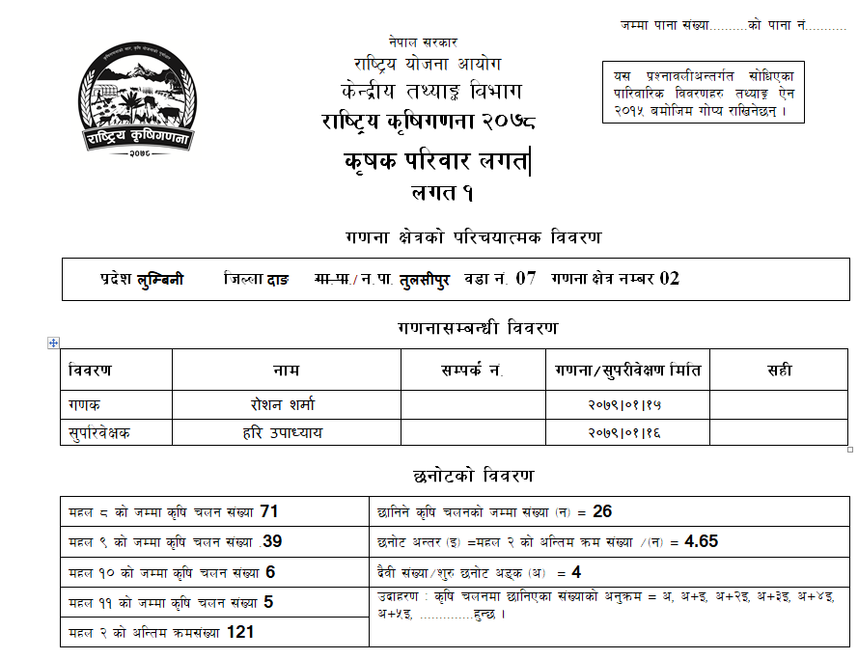
कृषक परिवार छनोट विधि (अभ्यास)

Slide 6
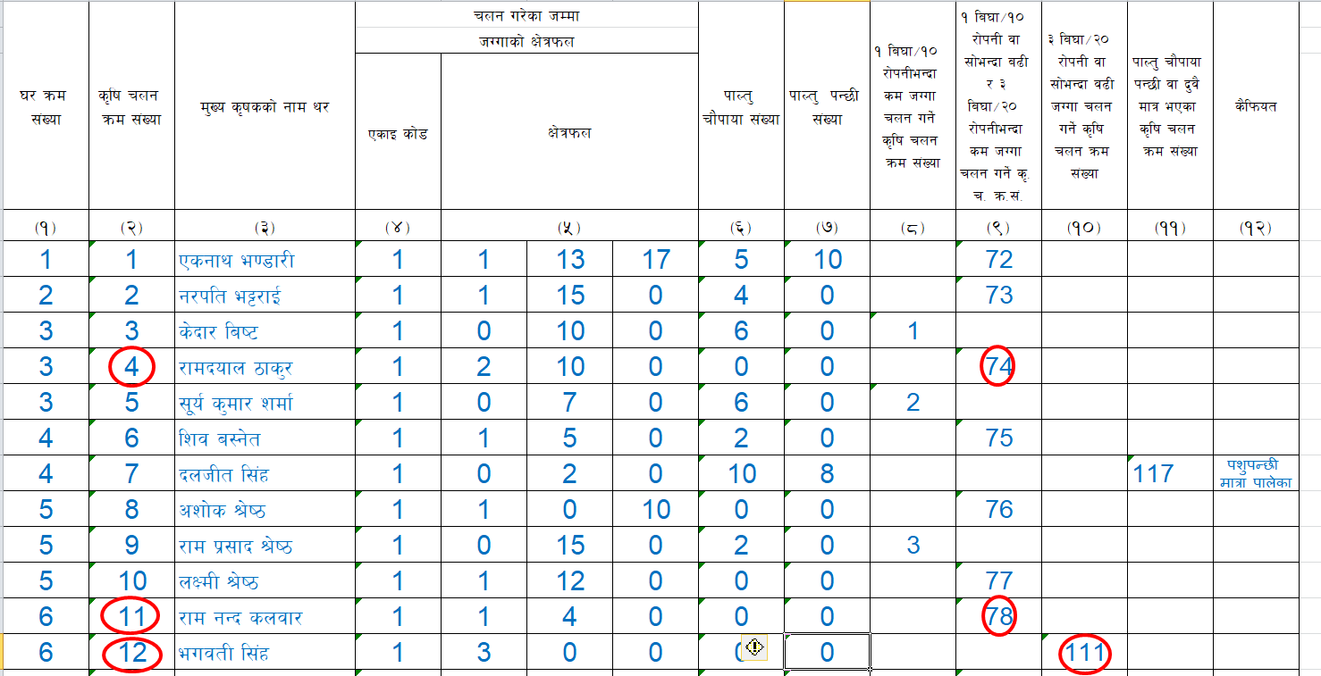

Slide 7
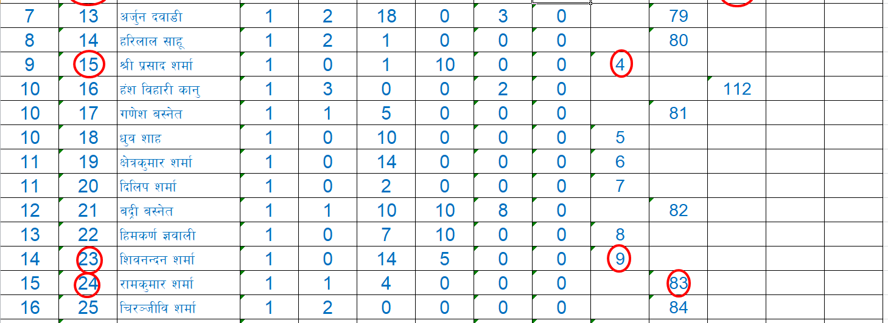

Slide 8
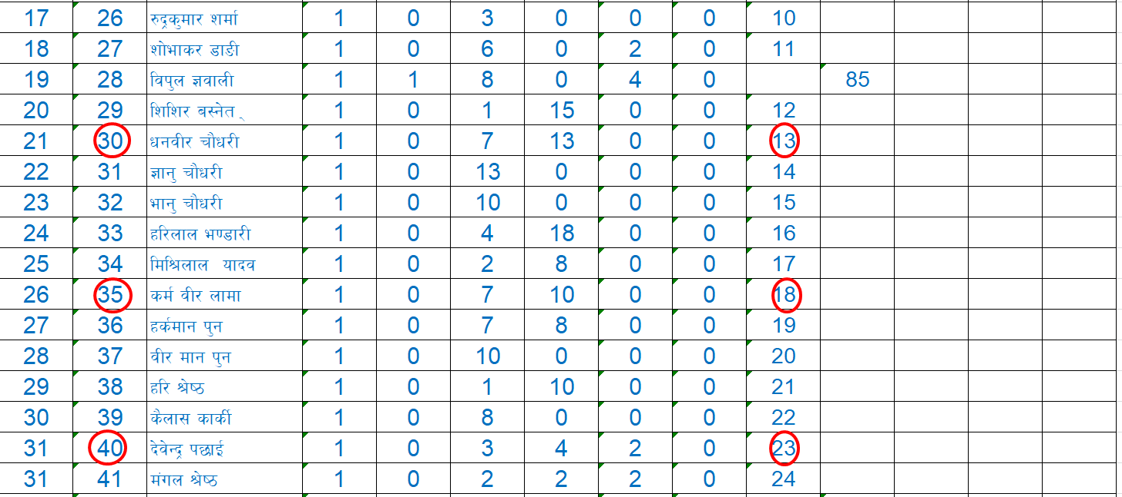

Slide 9
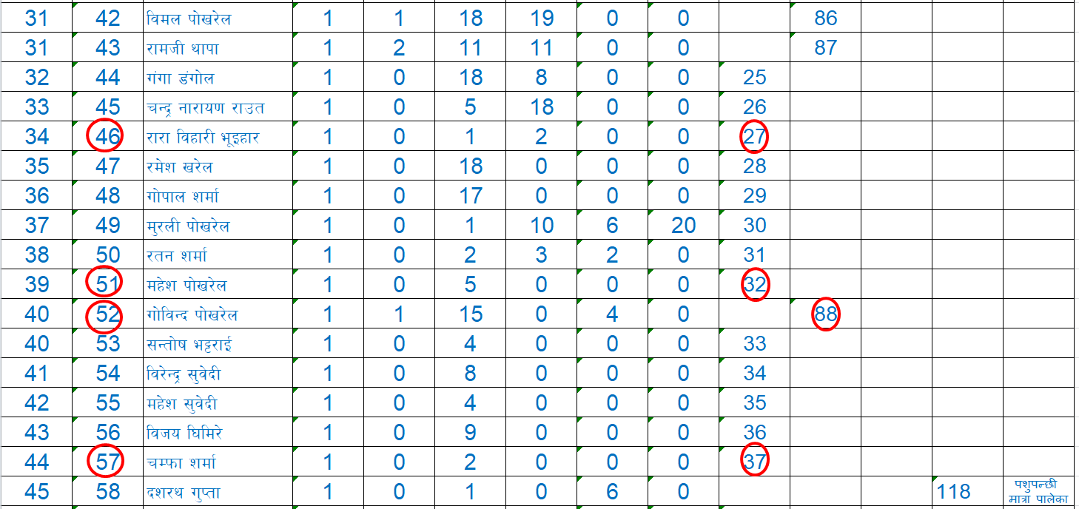

Slide 10
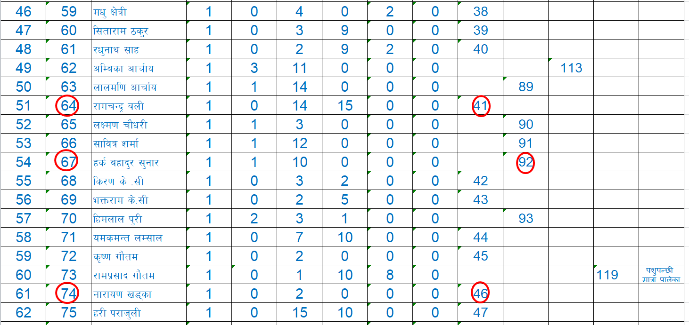

Slide 11
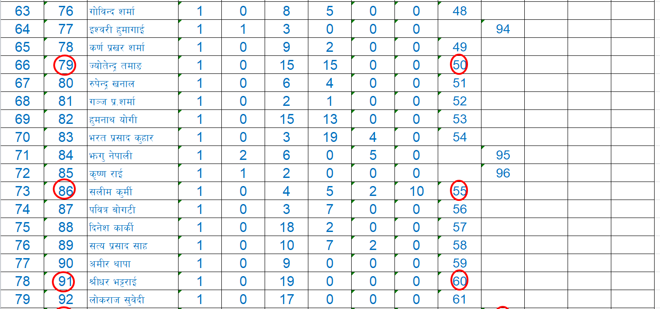

Slide 12
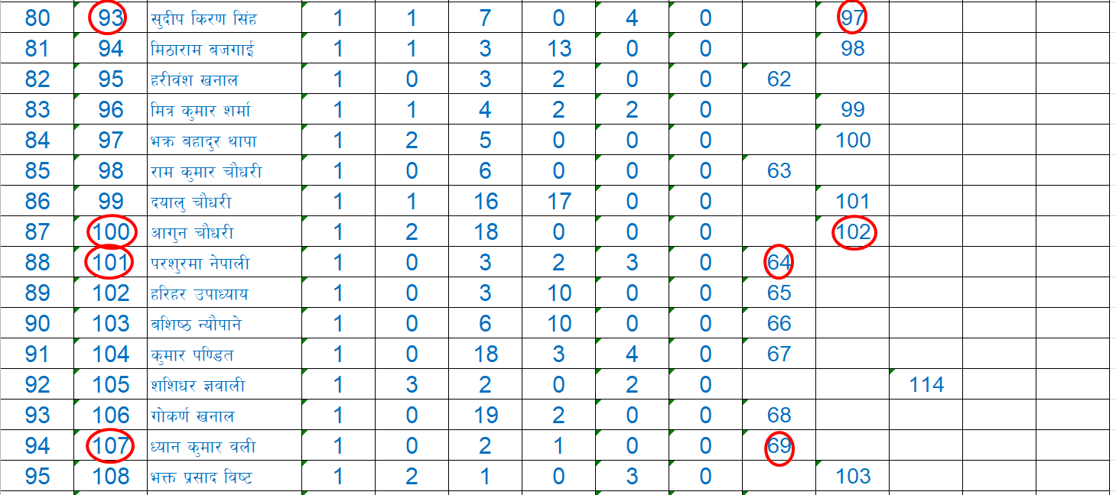

Slide 13
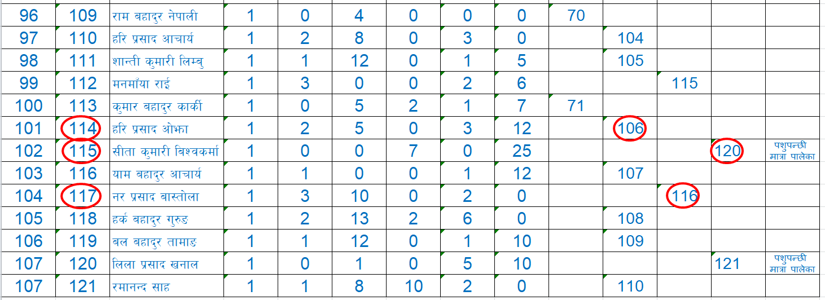

Slide 14
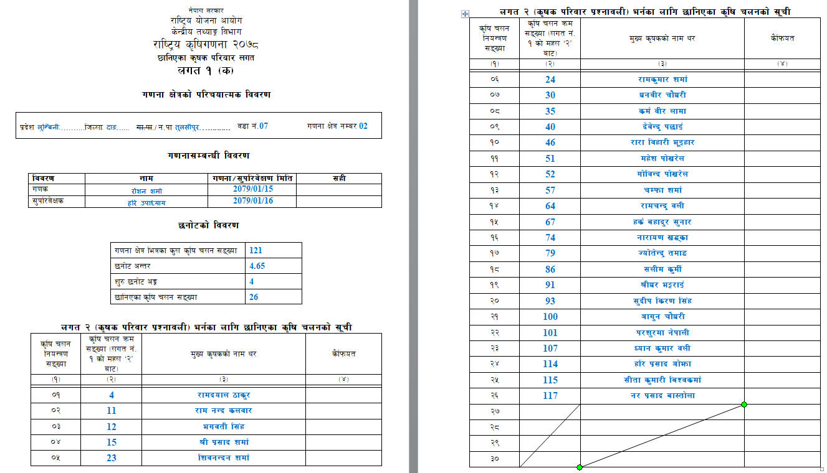

Slide 15
छलफल तथा प्रश्नोत्तर

Slide 16
पुनरावलोकनका लागि केही प्रश्नहरू
भर्खरै अभ्यास गरिएको कृषक परिवारको नमुना छनोट विधिमा छनोटमा परेका कृषक परिवारको संख्या २६ कसरी निश्चित गरियो?
भर्खरै अभ्यास गराईएको कृषक परिवारको नमुना छनोट विधिमा छनोट अन्तर ४.६५ कसरी प्राप्त भयो?
भर्खरै अभ्यास गराईएको कृषक परिवारको नमुना छनोट विधिमा शुरु छनोट अङ्क ४ कसरी प्राप्त भयो?
यो अभ्यास गरी सके पछि आफ्नो जिम्मेवारी अन्तर्गतका गणना क्षेत्रहरुमा नमुना कृषक परिवार छनोट गर्न सक्नुहुन्छ?
16

Slide 17
सारांश तथा निष्कर्ष
कृषक परिवार छनौट विधि (अभ्यास)
लगत १ क भर्ने तरिका
17

Slide 18
विस्तृत जानकारीका लागि गणक पुस्तिकाको पेज २१ देखि २७ सम्म र सुपरिवेक्षक पुस्तिकाको पेज ४३ देखि ६५ सम्म अध्ययन गर्नुहोस्
धन्यवाद !
18

